Slide 1
FUNNY ENGLISH

Slide 2
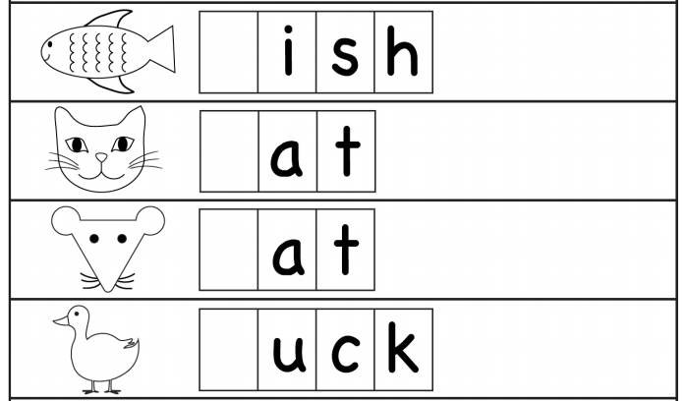
Вставь пропущенную букву
F
C
R
D

Slide 3
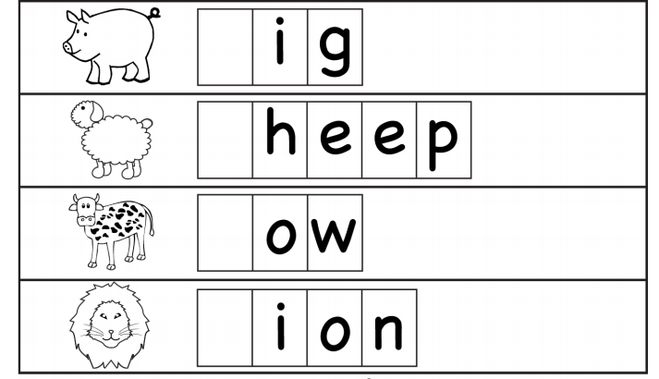
Вставь пропущенную букву
P
S
C
L

Slide 4

Ответь на вопросы:
How are you?

Slide 5

Ответь на вопросы:
What’s your name?

Slide 6

Ответь на вопросы:

Slide 7

Ответь на вопросы:
What colour is the sky?

Slide 8

Ответь на вопросы:
What colour is the sun?

Slide 9
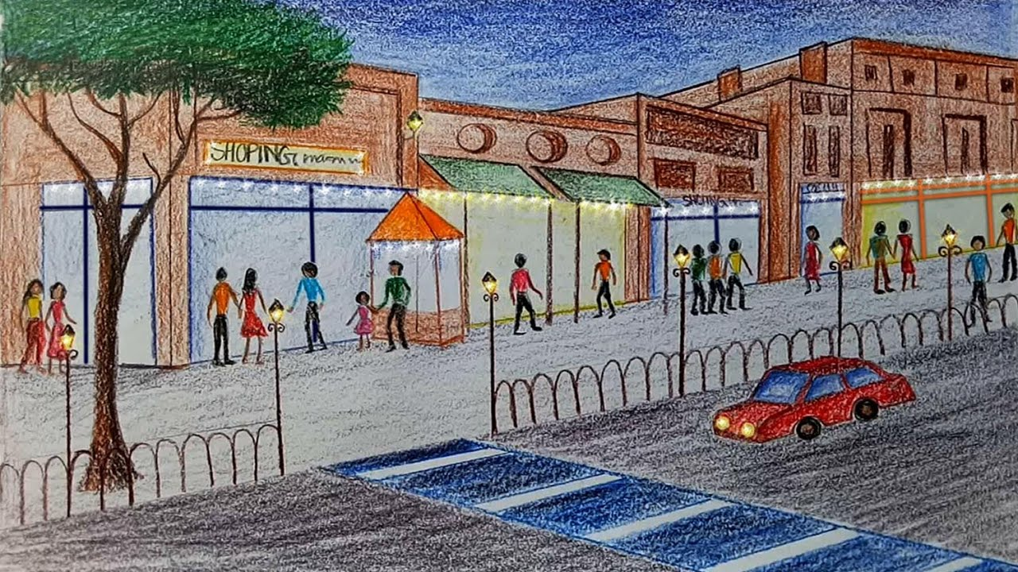
Ответь на вопросы:
What can you see
in the street?

Slide 10
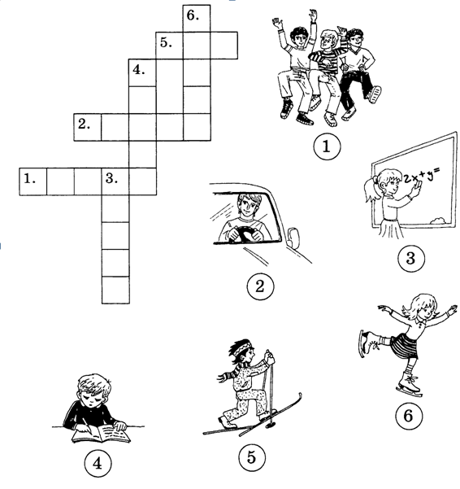
S
a
t
S k i
W
r
t
D r i v e
D a n c e
o
u
n
t

Slide 11
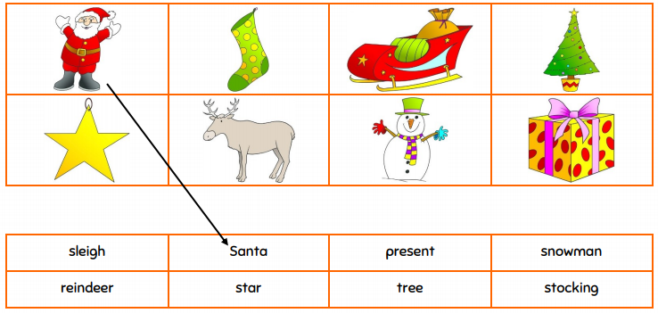

Slide 12
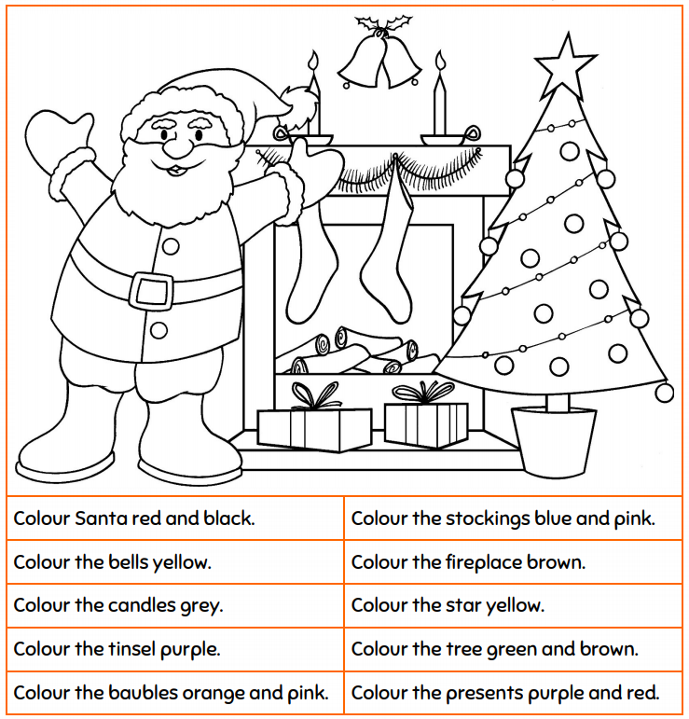

Slide 13


Slide 14

I am green.
I cannot run.
I can jump and swim.

Slide 15
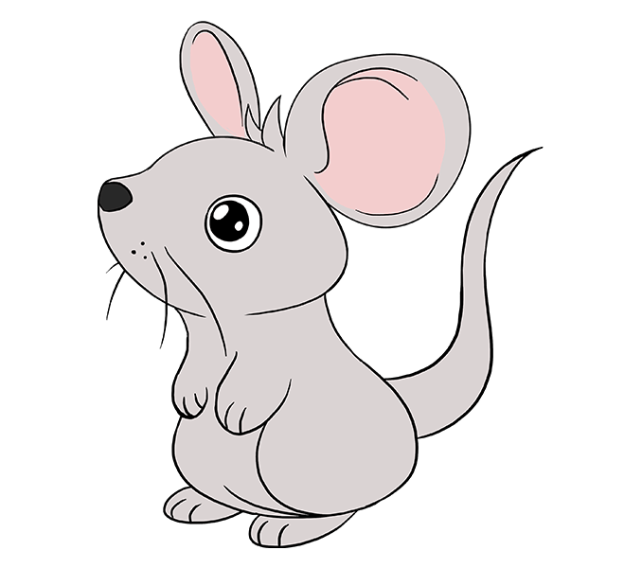
I am grey.
I can run.
I live in a house.

Slide 16
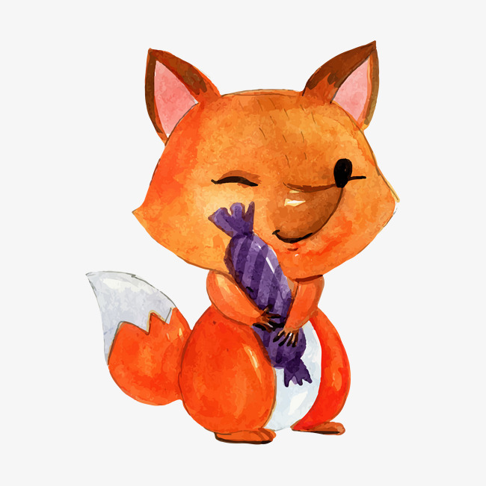
I am orange.
I can run.
I like a hen.

Slide 17

I am black.
I can run and jump.
I like a mouse.

Slide 18
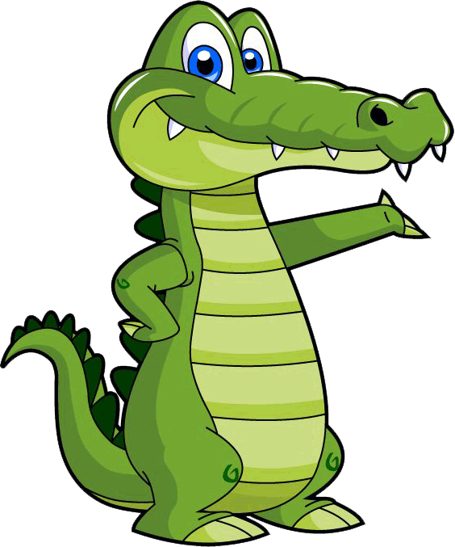
I am green.
I can swim.
I like fish and meat.

Slide 19

I am brown.
I can climb.
I like honey.

Slide 20

I … ten
am

Slide 21


You … from England
are

Slide 22

Bob… strong
is

Slide 23

Kate … pretty
is

Slide 24

It … fat
is

Slide 25

We … big
are

